Slide 2
পরিচিতি
শ্রেণীঃ দশম
বিষয়ঃ অর্থনীতি
দ্বিতীয় অধ্যায়
পাঠঃ২.৪,২.৫,২.৬ আয়,সঞ্চয় ও বিনিযোগ, অর্থনৈতিক কার্যাবলী ও অ- অর্থনৈতিক কার্যাবলী, বাংলাদেশের অর্থনীতি কার্যাবলী,
নূর মোহাম্মদ
প্রধান শিক্ষক
আলহাজ্ব সমসের উদ্দিন উচ্চ বিদ্যালয়
হাতীবান্ধা,লালমনিরহাট

Slide 3
শিক্ষনফল
১। আয়,সঞ্চয় ও বিনিযোগের মধ্যে সম্পর্ক নির্ণয় করতে পারব।
২। বাংলাদেশের বিভিন্ন অর্থনৈতিক কার্যাবলীর খাতওয়ারী তালিকা তৈরি করতে পারব।

Slide 4
আয়,সঞ্চয় ও বিনিযোগ।
আয় কি
উৎপাদনের কোনো উপকরণ ব্যবহারের জন্য মালিক একটি নির্দিষ্ট সময়ে যে অর্থ পায় তাকে আয় বলে।
উদাহরণঃ
১। শ্রমের জন্য প্রাপ্ত আয়কে মজুরী বলে।
২। জমির জন্য প্রাপ্ত আয়কে খাজনা বলে।
৩। মুলধনের জন্য মালিকের প্রাপ্ত আয়কে সুদ বলে।
৪। উদ্যোক্তা সব খরচ মিটিয়ে প্রাপ্ত আয়কে মুনাফা বলে।

Slide 5
সঞ্চয় কি
মানুষ আয়ের একটি অংশ ভবিষ্যতের জন্য কোন আর্থিক প্রতিষ্ঠানে রেখে দেয় তাকে সঞ্চয় বলে।
সঞ্চয়ের সমীকরণঃ S=Y-C(Y>C)
এখানে,S= সঞ্চয় Y= আয়,C=ব্যয়
বিনিযোগ কি
সঞ্চিত অর্থ যখন উৎপাদন বাড়ানোর কাজে ব্যবহার হয়,তখন তাকে বিনিযোগ বলে।

Slide 6
একক কাজ
১। আয় কাকে বলে।
২। সঞ্চয়ের সমীকরণটি কি?
৩। বিনিযোগ কাকে বলে।

Slide 7
মানুষের কাজগুলোকে দুই ভাগে ভাগ করা যায়।
ক) অর্থনৈতিক কার্যাবলী
খ) অ- অর্থনৈতিক কার্যাবলী
যেমনঃ শ্রমিক,কৃষক,ডাক্তার,শিল্পপতি, এগুলো অর্থনৈতিক কাজ।
যেমনঃ সন্তান লালন পালন, শখে খেলাধুলা, গান করা।

Slide 8
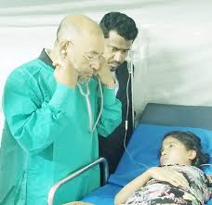
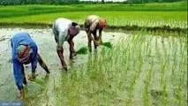
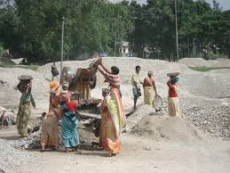
ক) অর্থনৈতিক কার্যাবলী
মানুষ জীবিকা সংগ্রহের জন্য যে কার্যাবলি করে থাকে ,তাকে অর্থনৈতিক কার্যাবলী কাকে বলে।
যেমনঃ শ্রমিক,কৃষক,ডাক্তার,শিল্পপতি, এগুলো অর্থনৈতিক কাজ।

Slide 9
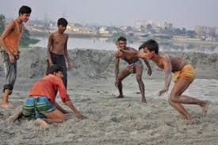
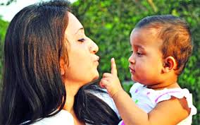
খ) অ- অর্থনৈতিক কার্যাবলী
যে সমস্ত কর্মকান্ডের মাধ্যমে অর্থ উপার্জিত হয় না এবং তা জীবণ ধারণের জন্য ব্যয় করা যায় না তাকে অ- অর্থনৈতিক কার্যাবলী বলে।

Slide 10
একক কাজ
১। অর্থনৈতিক কার্যাবলী কাকে বলে।
২। অ- অর্থনৈতিক কার্যাবলী কাকে বলে।

Slide 11
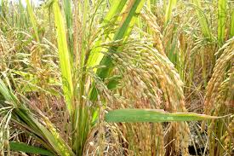
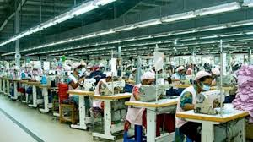
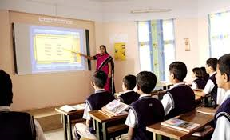
বাংলাদেশের অর্থনীতি ৩টি খাতের উপর নির্ভরশীল
কৃষি খাত
সেবা খাত
শিল্প খাত

Slide 12
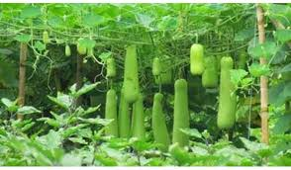
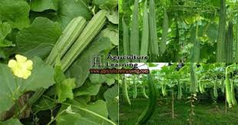
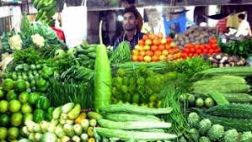
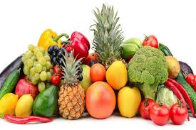

Slide 13
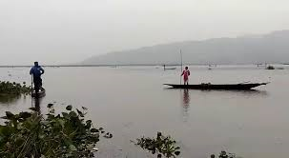
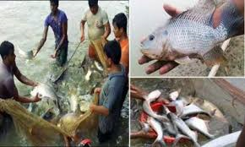
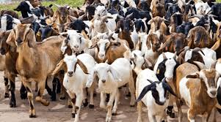
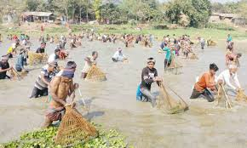

Slide 14
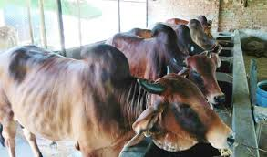
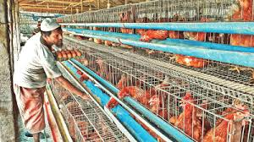
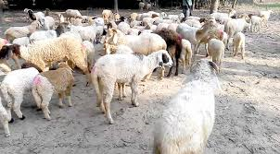
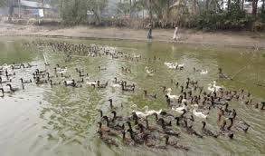

Slide 15
কৃষি সংক্রান্ত অর্থনৈতিক কার্যাবলী
১। দেশের শ্রমশক্তির প্রায় ৫০% শ্রমিক কৃষি খাতে নিযোজিত।
২। জনসংখ্যার প্রায় ৭৫% মানুষ কৃষির সাথে প্রত্যক্ষ বা পরোক্ষ ভাবে জড়িত।
৩। কৃষি দ্রব্য সমগ্রী উৎপাদন ও বিক্রয়,পশু ,হাস মুরগি পালন ও বিক্রয়,মাছ চাষ,মাছ ধরা ও বিক্রয়, কাজ গুলো কৃষি খাতের অন্তর্ভুক্ত।

Slide 16
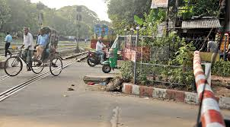
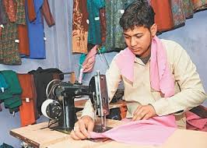
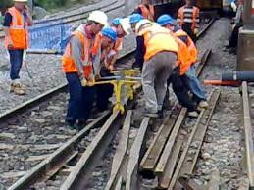

Slide 17
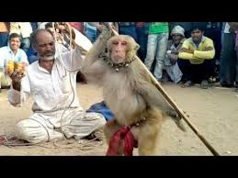
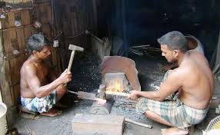
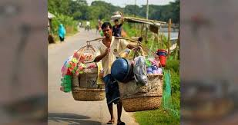

Slide 18
কৃষি বহির্ভুত অর্থনৈতিক কাজ
কৃষি বহির্ভুত অর্থনৈতিক কাজ হলোঃ পোশাক শিল্প,ক্ষুদ্র ও কুটির শিল্প,বড় বড় শিল্প কলকারখানার কাজ।সরকারী ও বেসরকারী চাকুরী,রাস্তাঘাট,রেল নির্মাণ,যানবাহন চালনা,ছোট বড় ব্যবসা বাণিজ্য,দর্জি,কামার,স্বর্ণকার,তাতি,ফেরিওয়ালা ইত্যাদি কাজ

Slide 19
চিত্র গুলো কোনটি কোন খাতের

Slide 20
বাড়ীর কাজ
১। আয়,সঞ্চয় ও বিনিযোগের মধ্যে সম্পর্ক নির্ণয় কর।
২। বাংলাদেশের বিভিন্ন অর্থনৈতিক কার্যাবলীর খাতওয়ারী তালিকা তৈরি কর।

